Slide 1


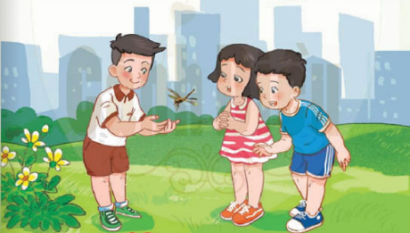
BÀI GIẢNG ĐIỆN TỬ CHƯƠNG TRÌNH MỚI 2020
TỰ NHIÊN XÃ HỘI 1
(Cánh diều)

Slide 2


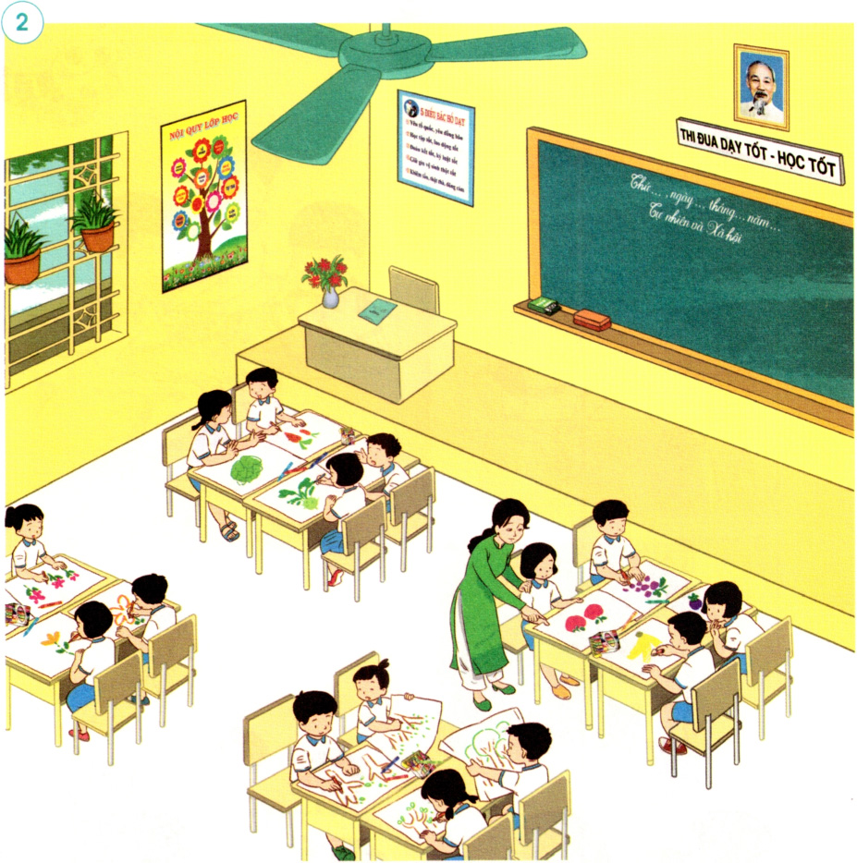

Slide 3
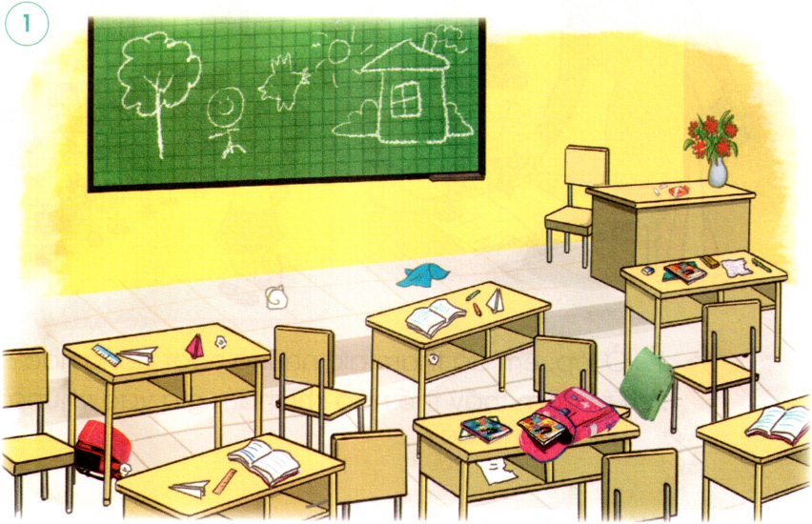
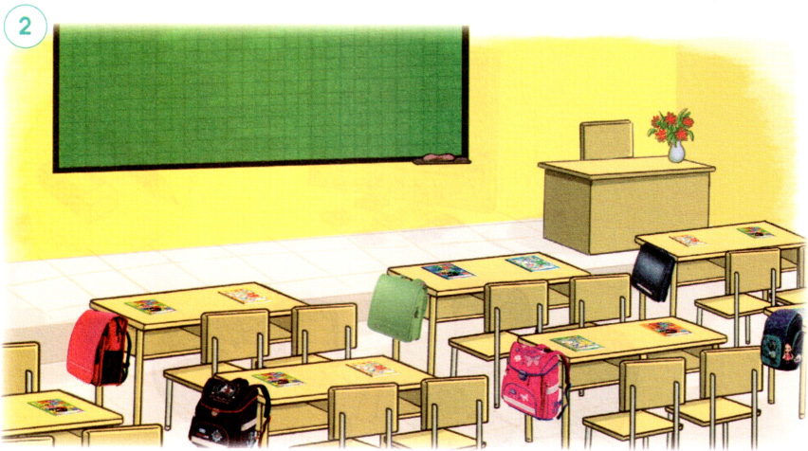
Quan sát tranh:
- Nêu những điểm khác nhau của lớp học trong hai bức tranh?
- Em thích lớp học của em như thế nào?
- Lớp học ở hình 1 lộn xộn, bừa bộn, chưa sạch sẽ.
- Lớp học ở hình 2 gọn gàng, ngăn nắp, sạch sẽ.

Slide 4




NghØ gi÷a tiết

Slide 5
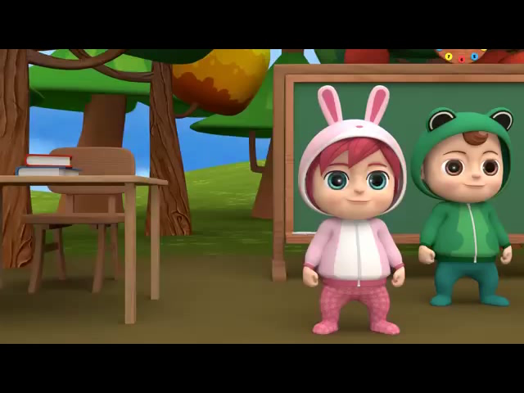

Slide 6

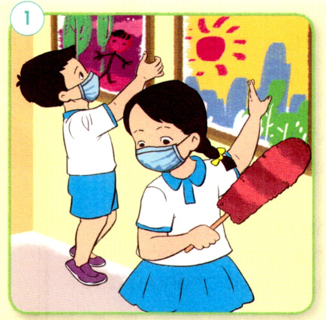
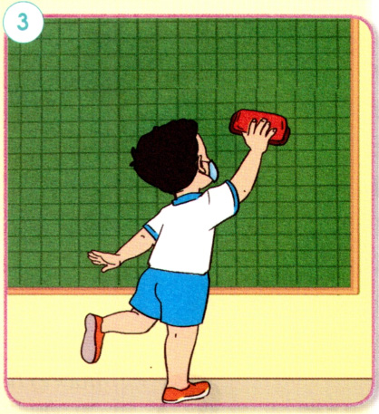
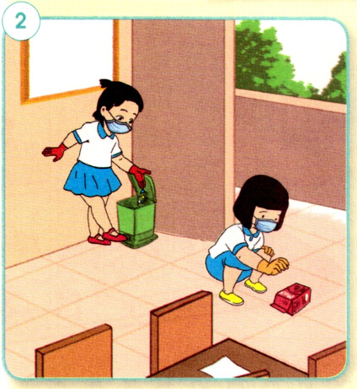
140
160
30
0
130
20
50
60
40
80
170
150
10
70
90
180
100
110
120
9
1
2
3
4
5
6
7
8
THẢO LUẬN NHÓM
Em đã làm gì để lớp học của mình luôn sạch, đẹp?

Slide 7


THÔNG ĐIỆP
Lớp học như là nhà.
Cô giáo như mẹ hiền.
Bạn bè như là anh em.

Slide 8

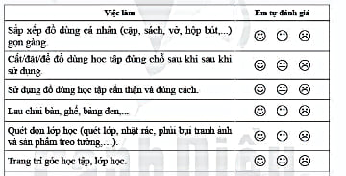
TỰ ĐÁNH GIÁ

Slide 9



Xin Chaân Thaønh Caùm Ôn

